Slide 1
Формирование навыков здорового образа жизни у детей старшего дошкольного возраста в условиях ДОУ
Коршикова Л. И. - воспитатель
МБДОУ № 27 г. Углегорска
Сахалинской области
I квалификационной категории

Slide 2
Актуальность:
Резкое ухудшение здоровья молодого поколения страны.
Неблагоприятная экологическая обстановка и снижение уровня жизни.
Нервно-психические перегрузки.
Низкий уровень знаний о здоровом образе жизни.

Slide 3
Цель:
формирование у дошкольников основ здорового образа жизни, навыка осознанного выполнения правил здоровьесбережения и ответственного отношения, как к собственному здоровью, так и здоровью окружающих.

Slide 4
Задачи:
Формировать знания о здоровье и здоровом образе жизни.
Развивать потребность в физическом и нравственном самосовершенствовании, умение легко адаптироваться в социуме.
Воспитывать бережное и заботливое отношение к своему здоровью и здоровью другого человека.

Slide 5
Основные принципы:
Полнота
Системность
Сезонность
Учёт условий местности
Возрастная адресованность
Интеграция
Координация деятельности педагогов
Преемственность с семьёй

Slide 6
I этап -
2-я мл.гр.
"Уроки Мойдодыра"
"Уроки Айболита"
II этап -
средн. гр.
"Мой организм"
III этап -
старш. гр.
"Уроки Стобеда"
«Как быть здоровым»

Slide 7
Методические приёмы
рассказы и беседы
заучивание стихов, пословиц, загадок
моделирование ситуаций
опыты
рассматривание иллюстраций, сюжетных и предметных картинок
сюжетно-ролевые игры
дидактические игры, игры-тренинги, игры-забавы, подвижные игры
пальчиковая и дыхательная гимнастика
самомассаж, физминутки
художественное слово и чтение литературы

Slide 8
Работа с родителями
собрания
открытые занятия, развлечения
папки-передвижки,
фотовыставки
инд. беседы
информация в «Уголках родителей»

Slide 9
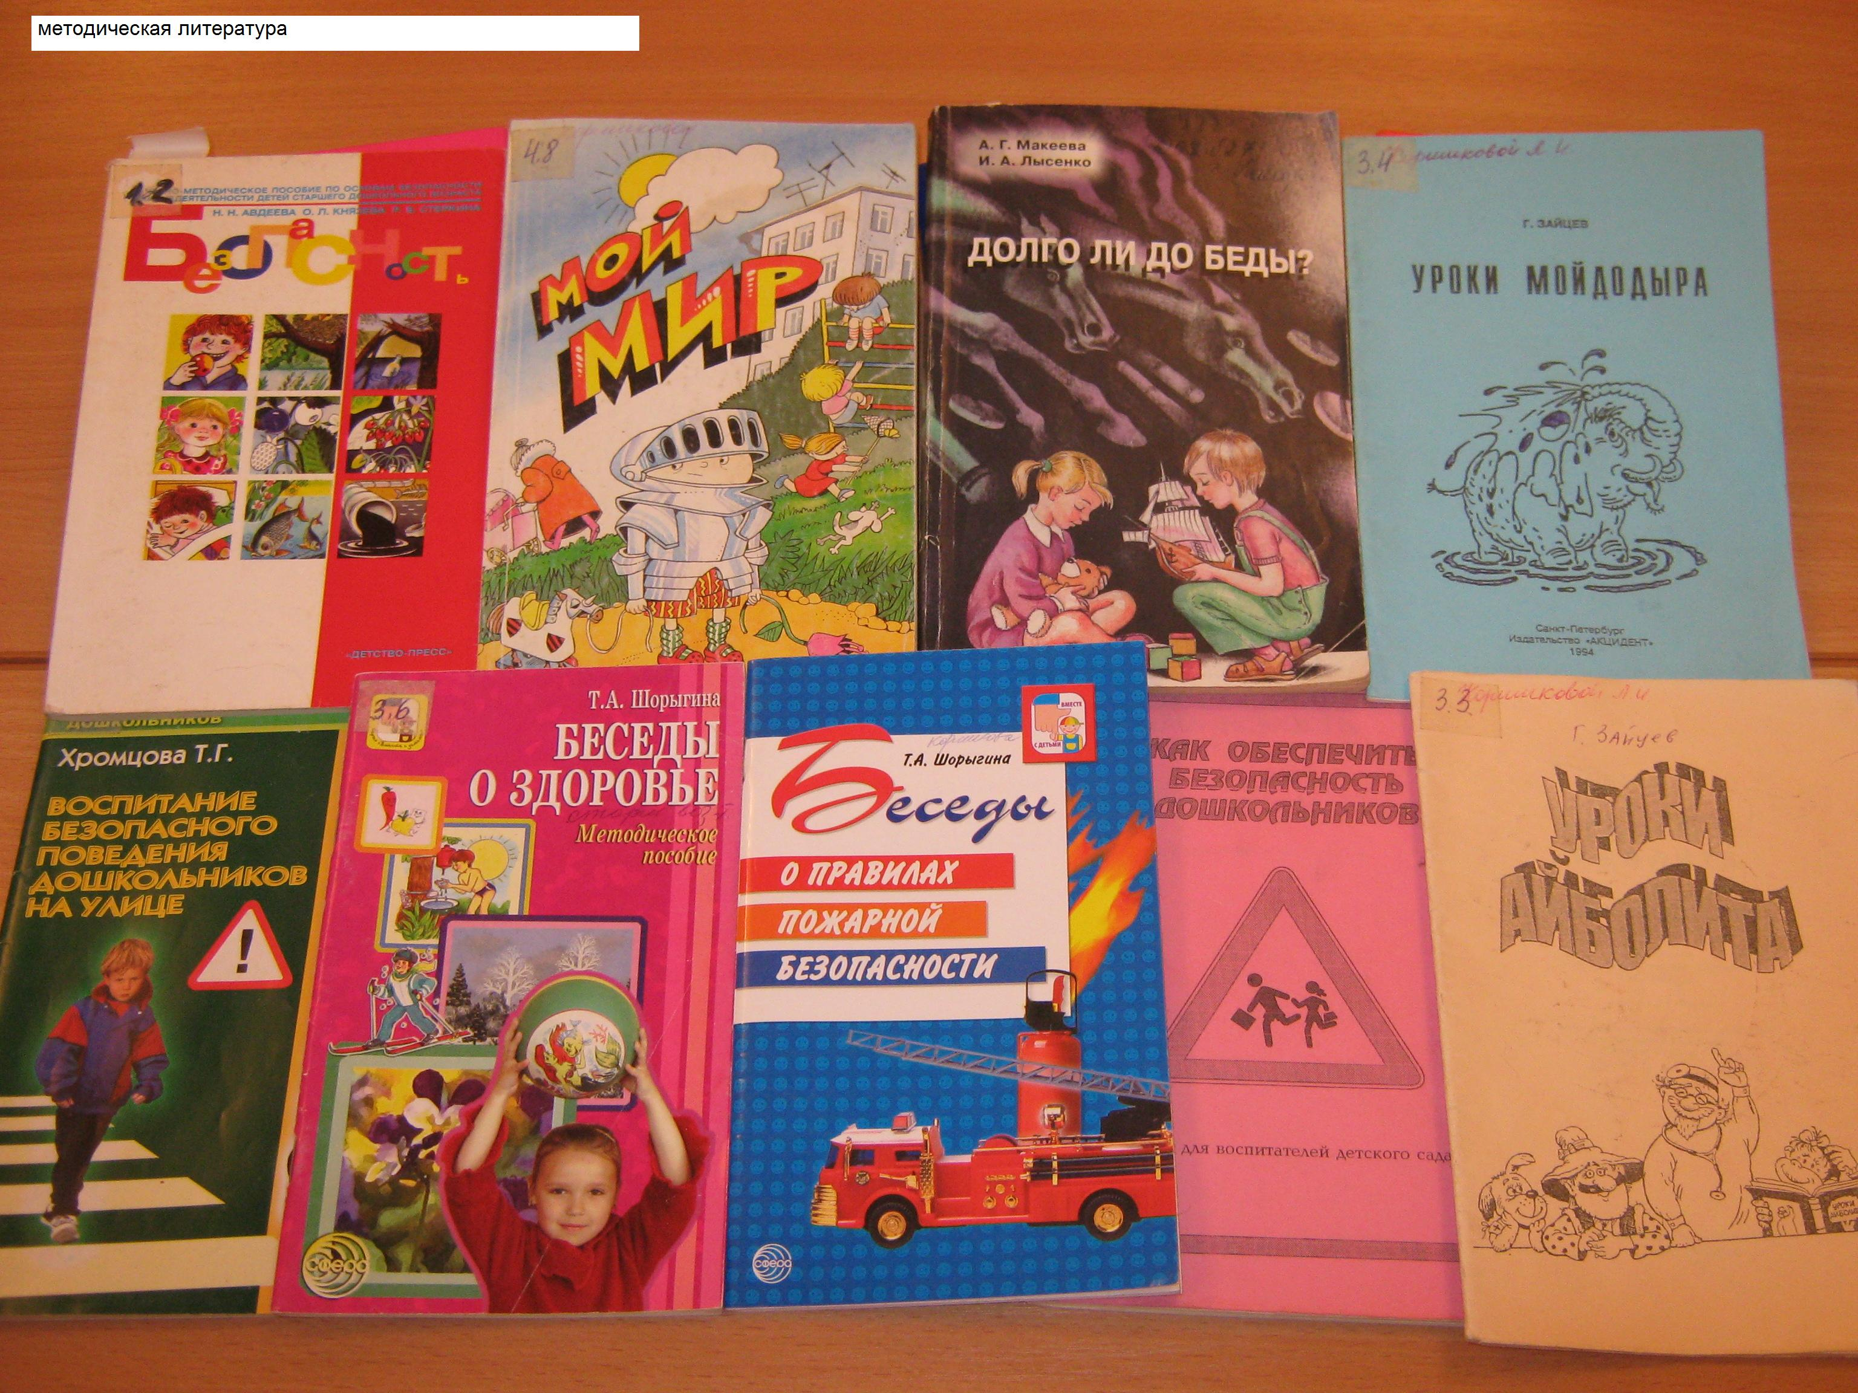

Slide 10
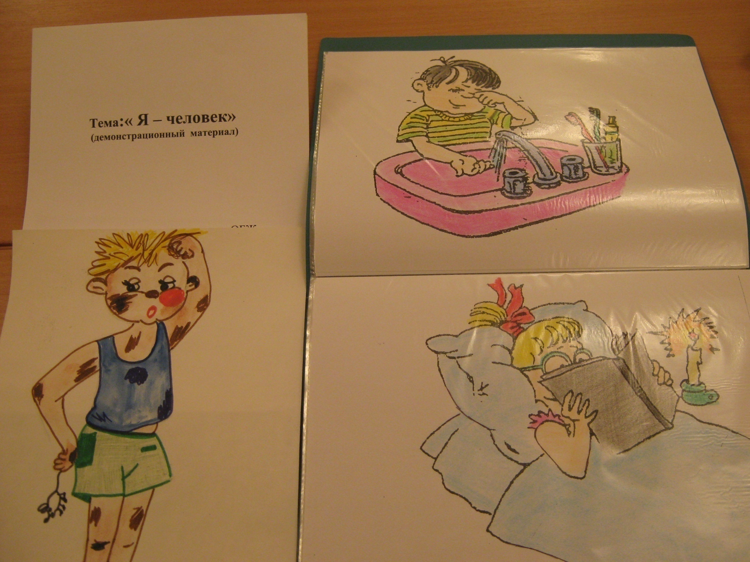

Slide 11
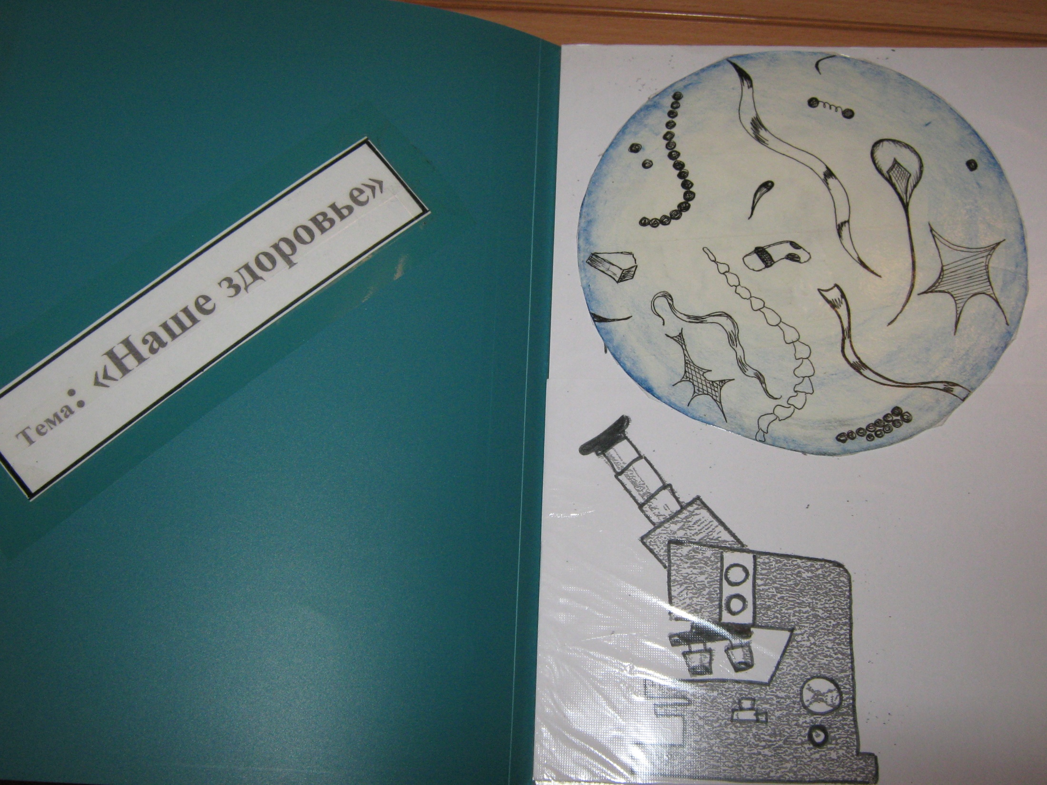

Slide 12
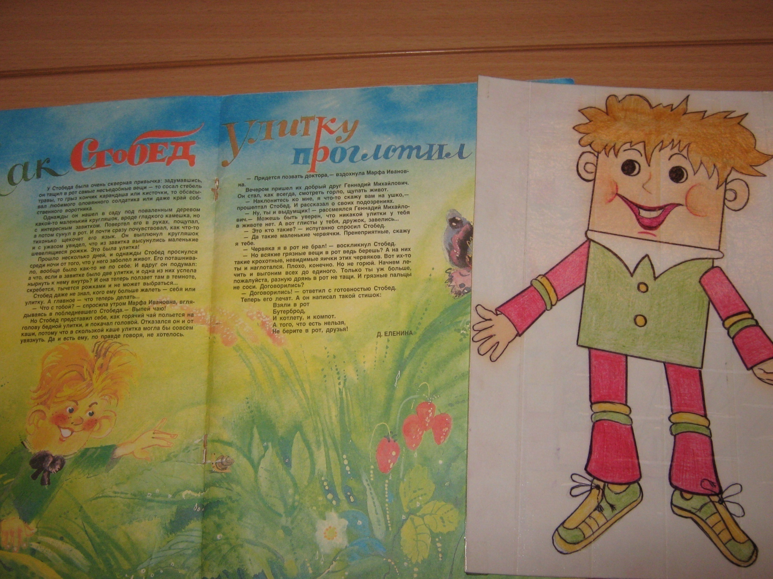

Slide 13
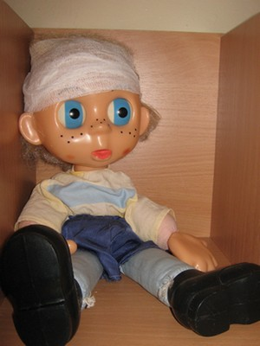

Slide 14
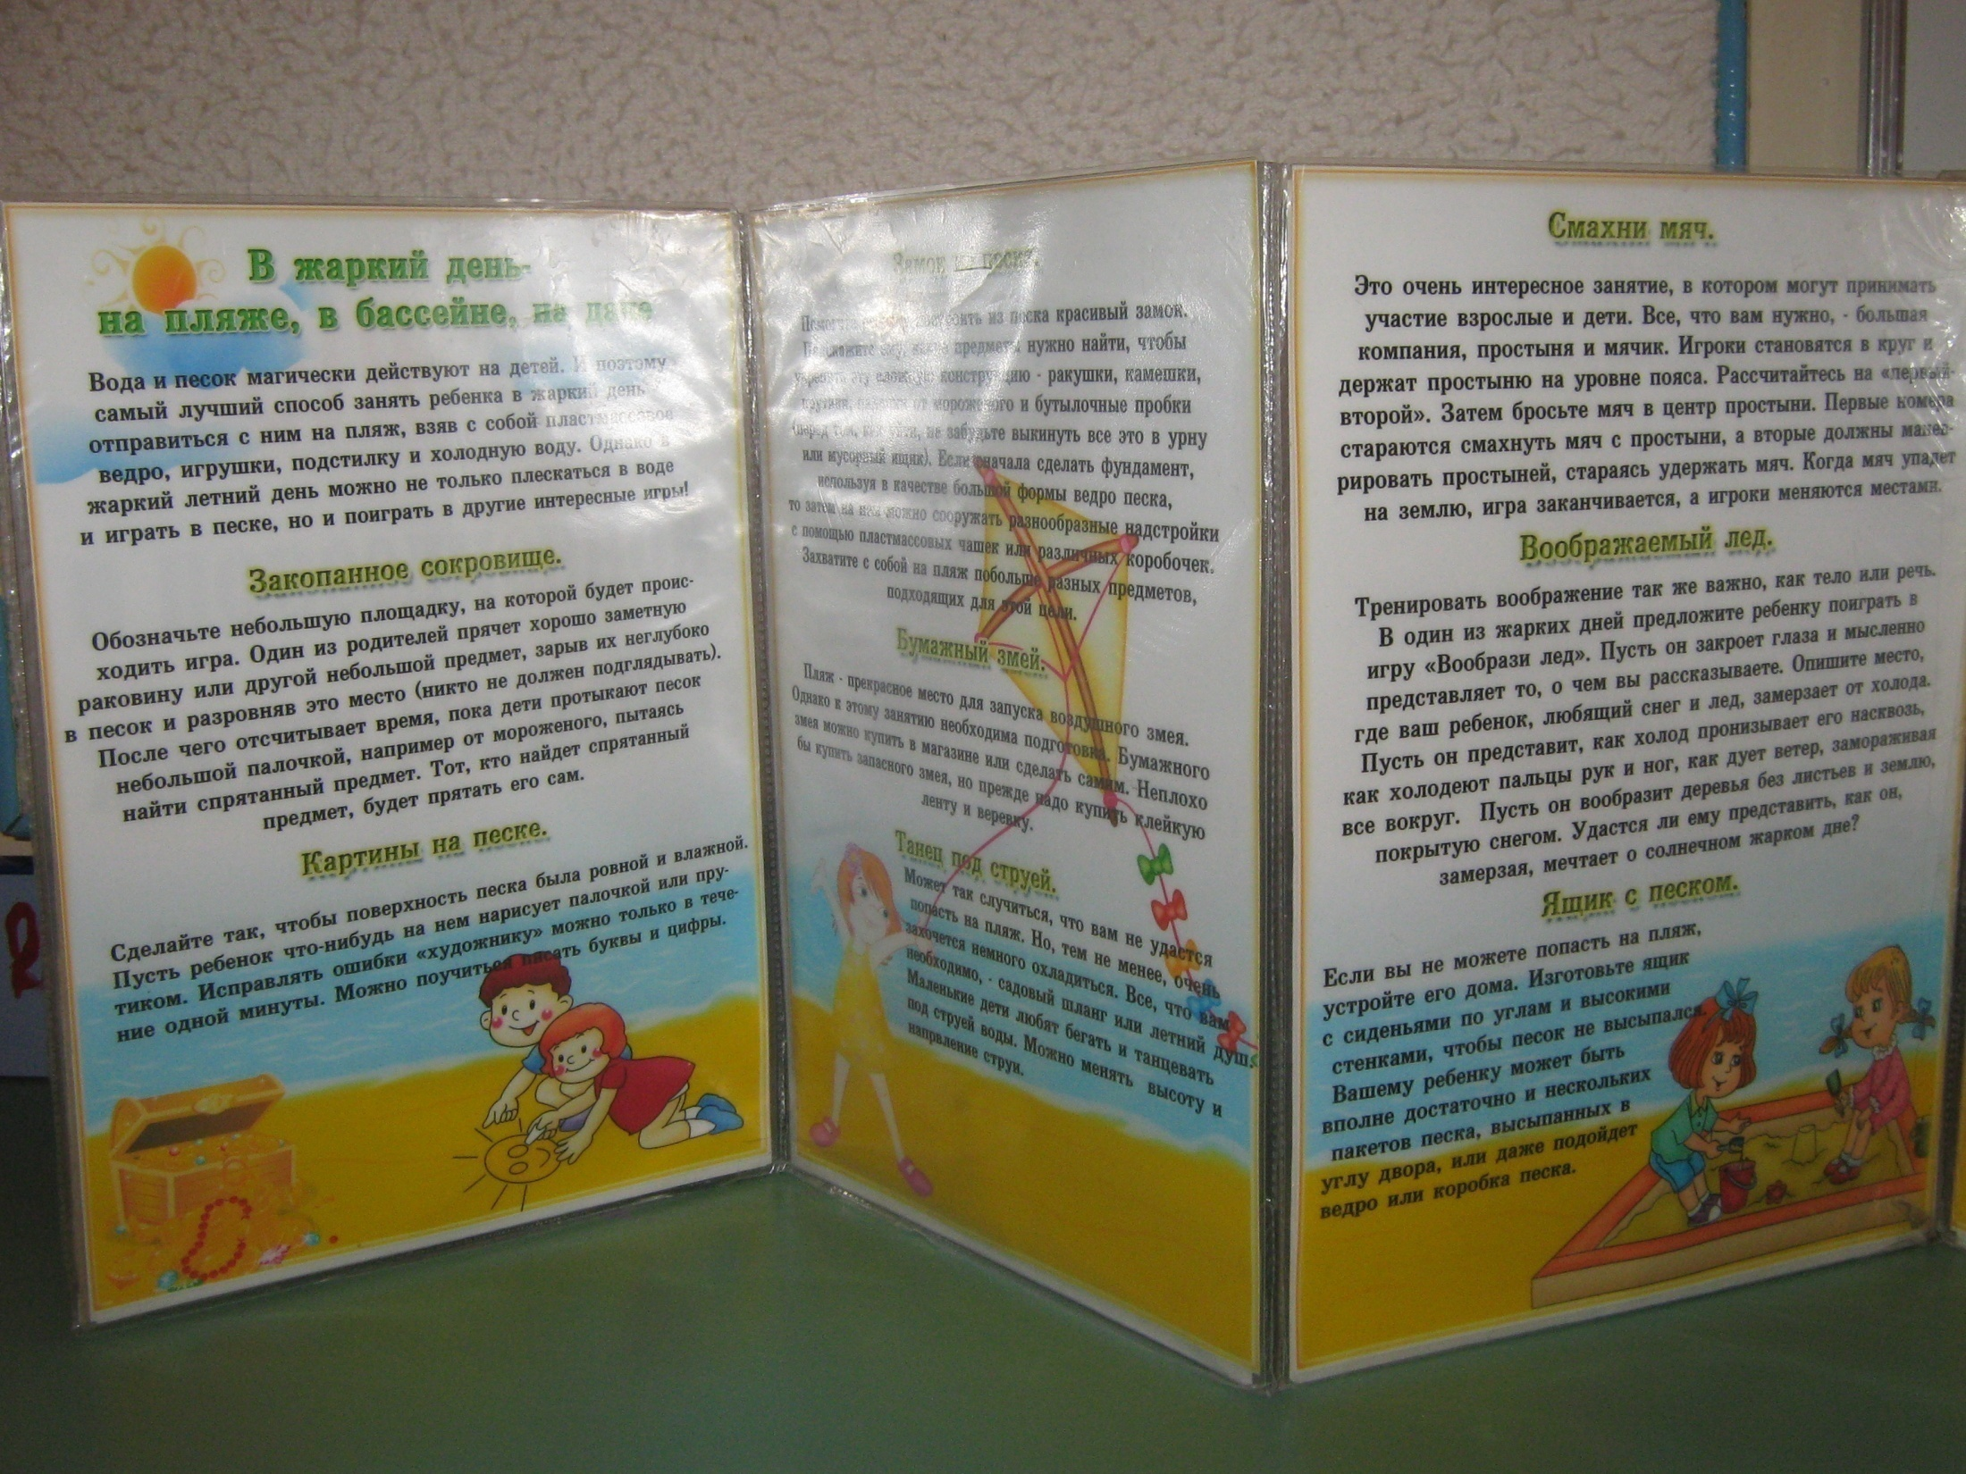

Slide 15
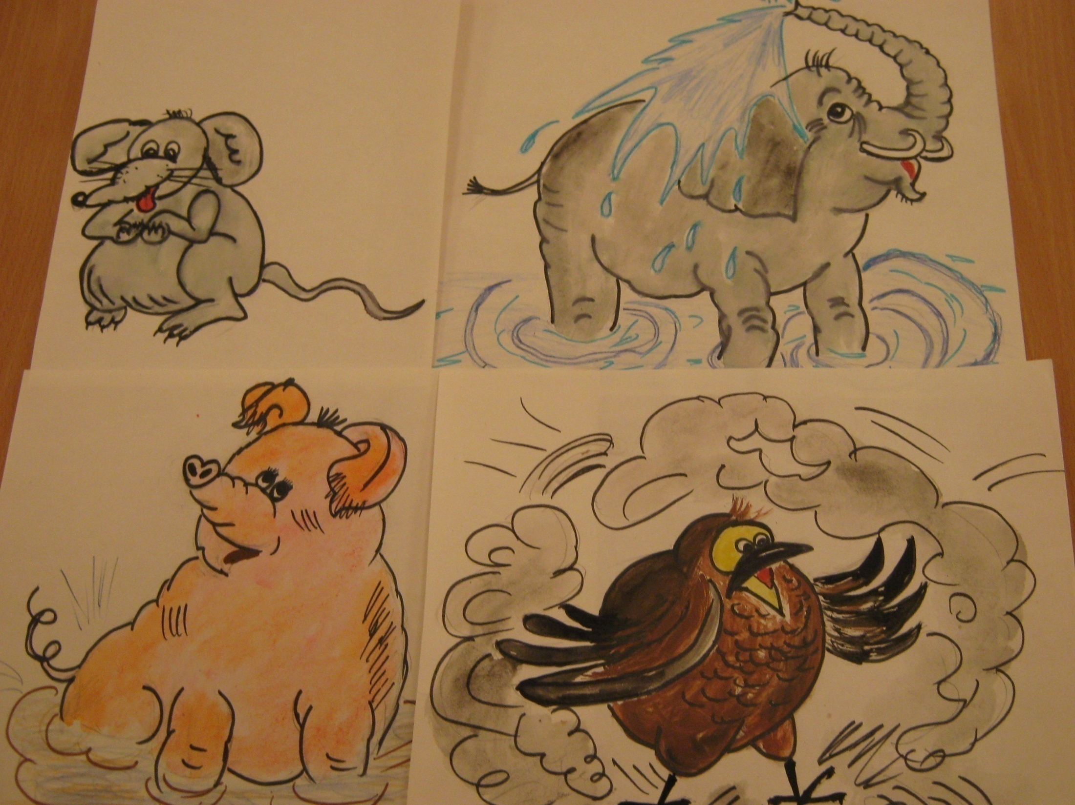

Slide 16
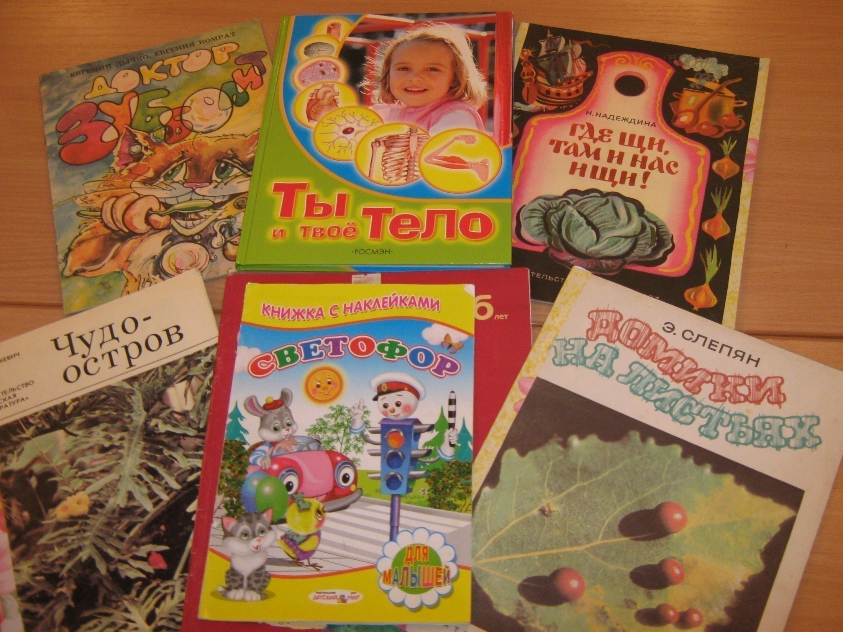

Slide 17
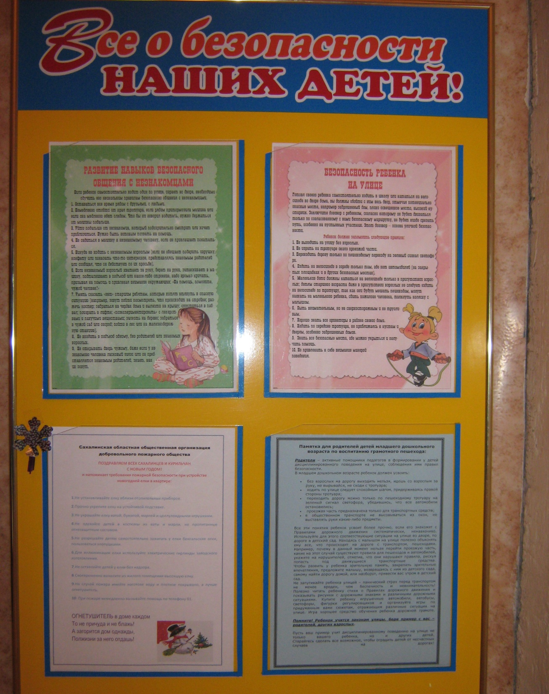

Slide 18
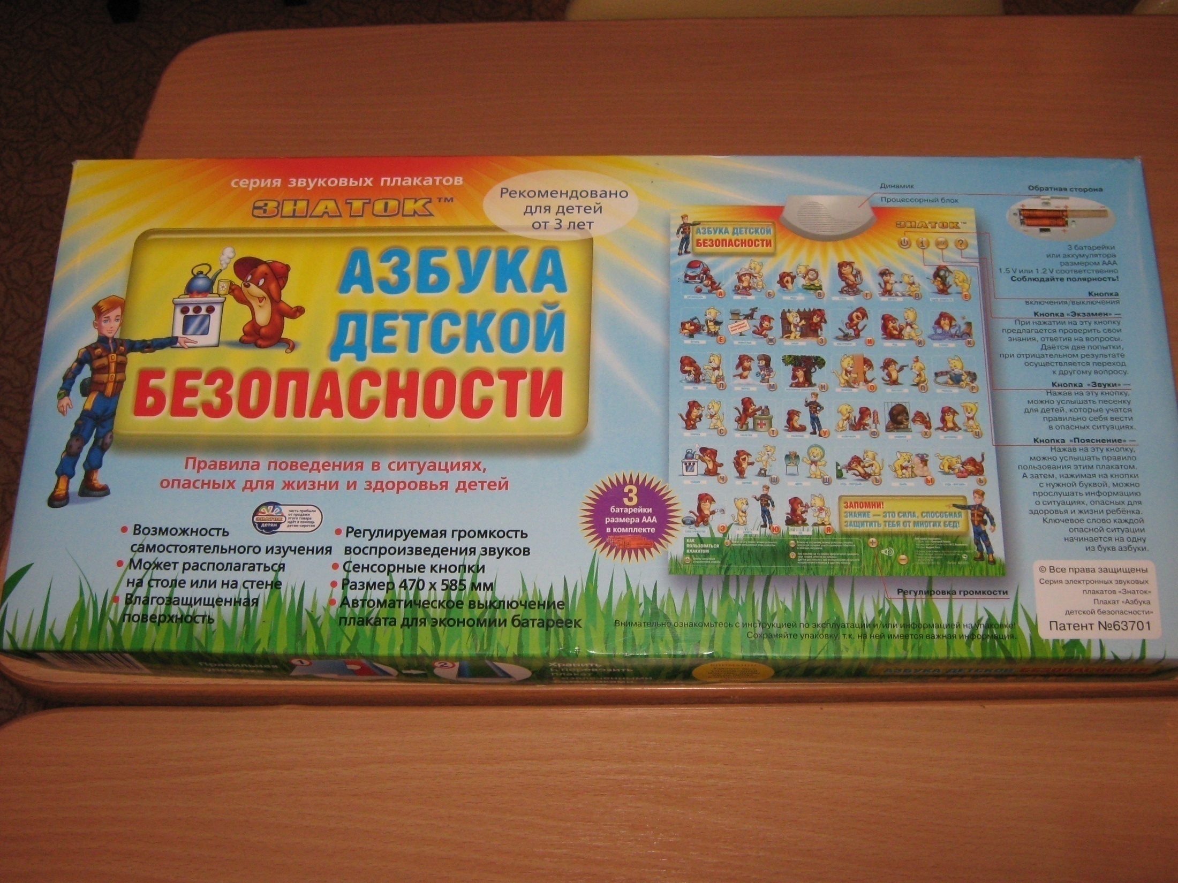

Slide 19
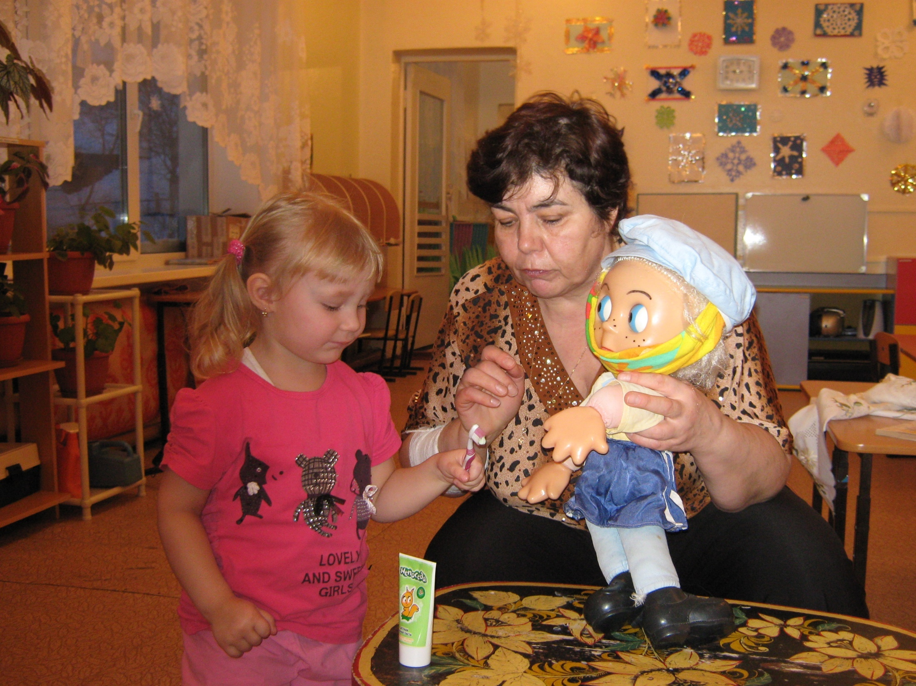

Slide 20
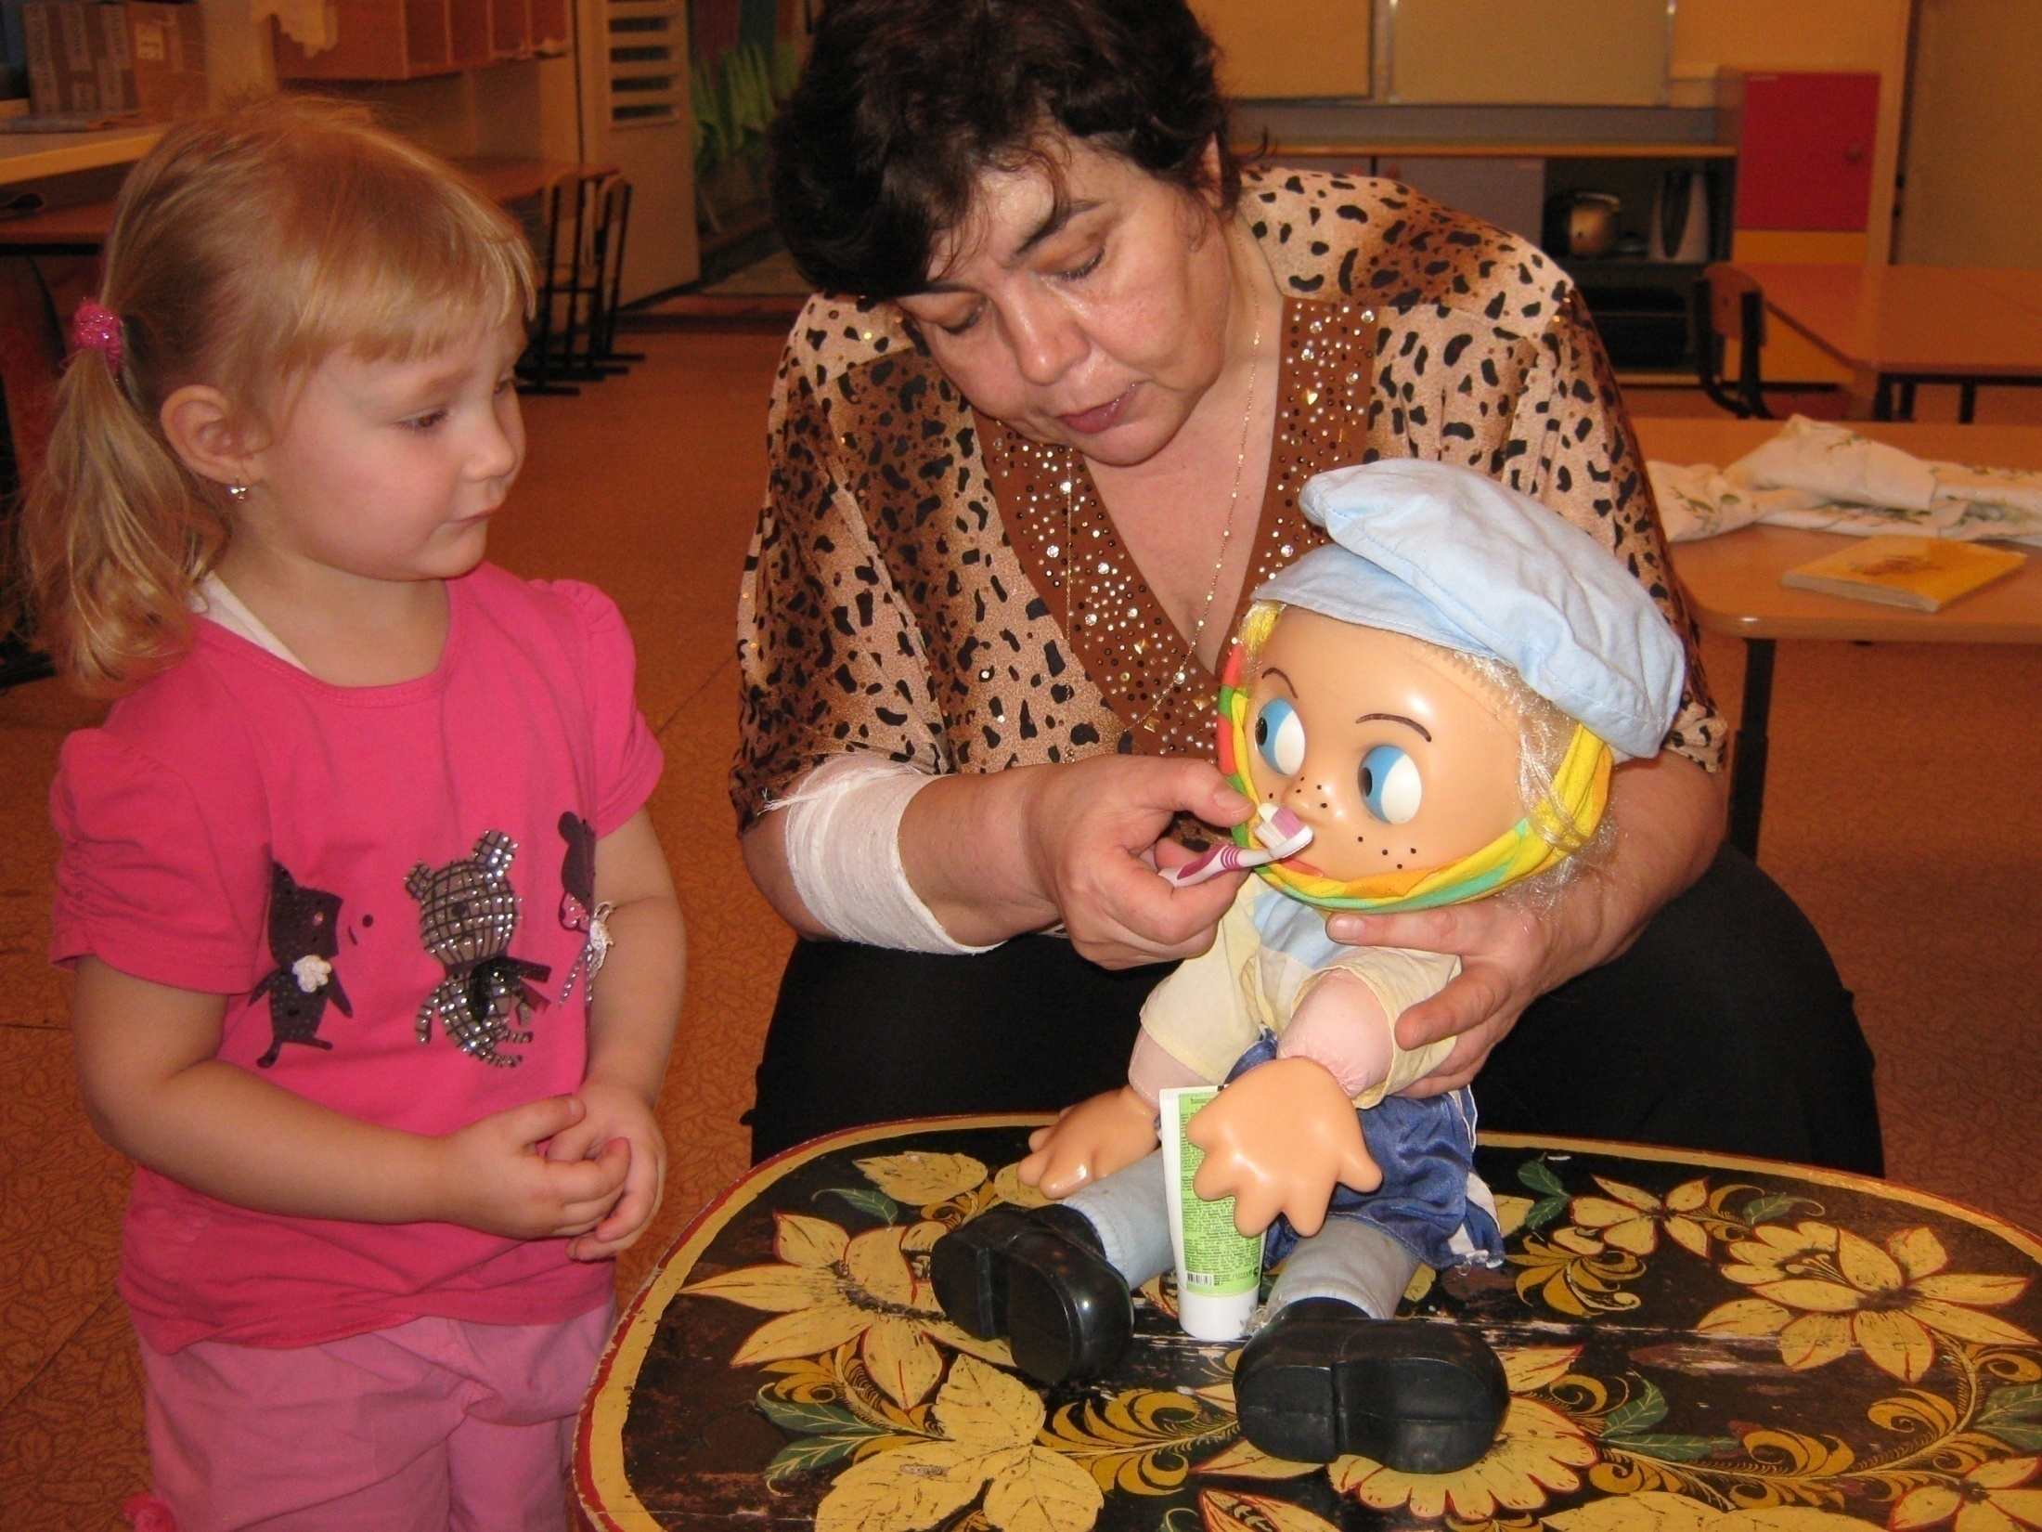

Slide 21
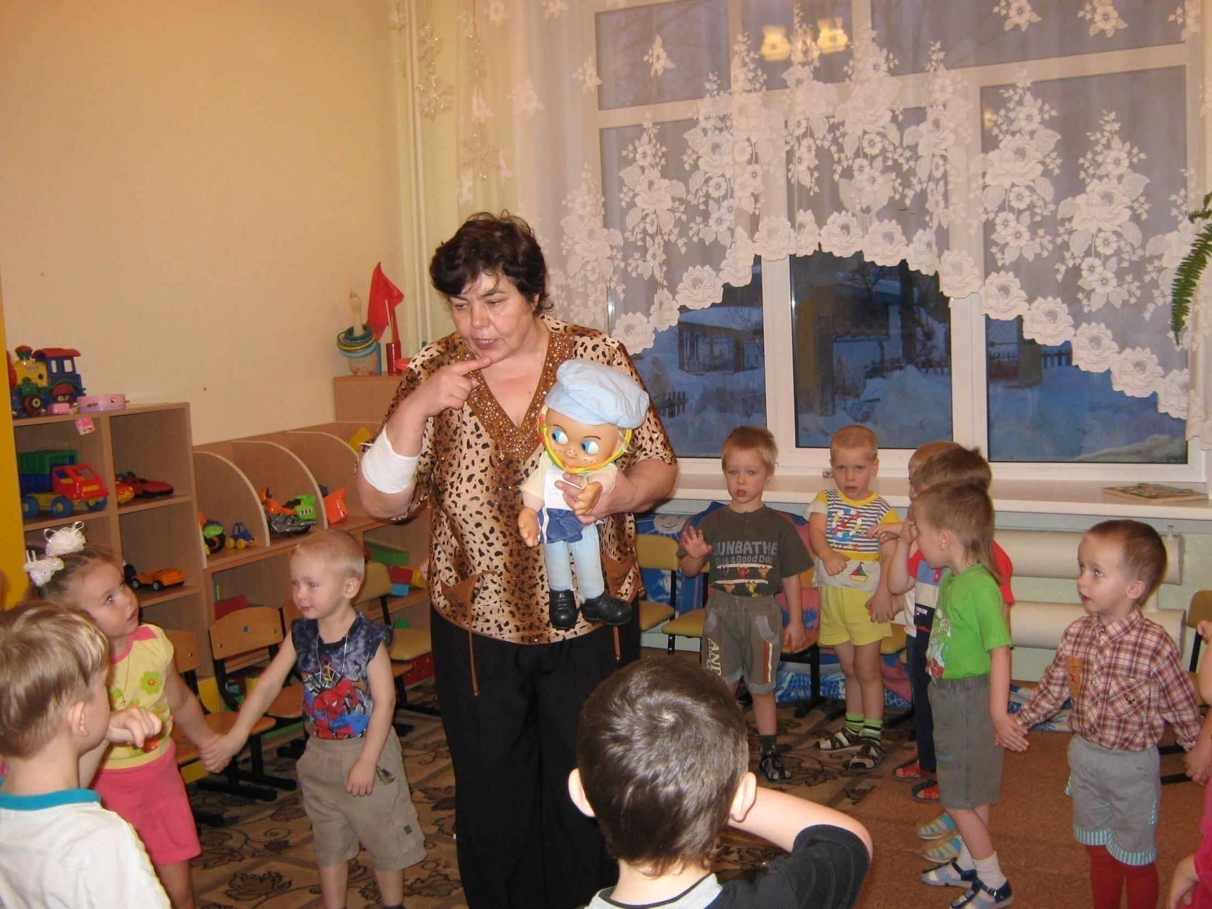

Slide 22
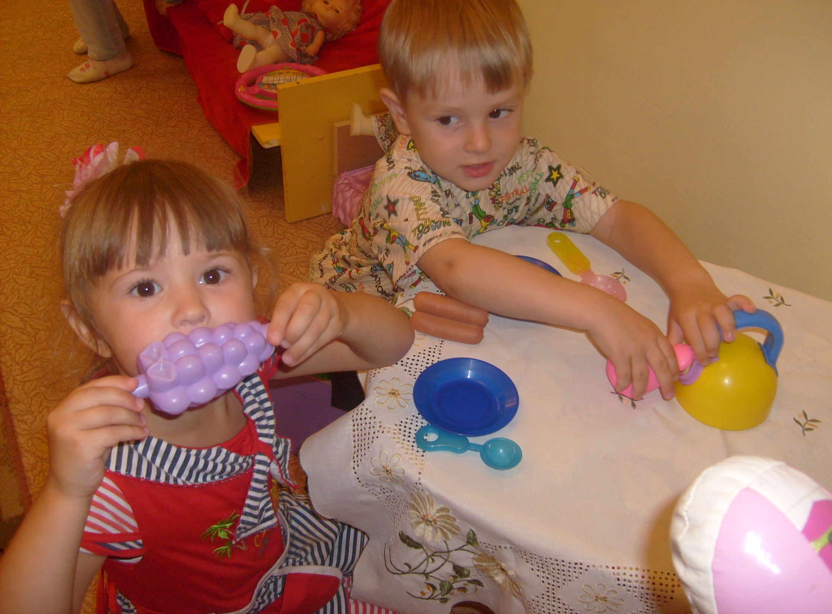

Slide 23
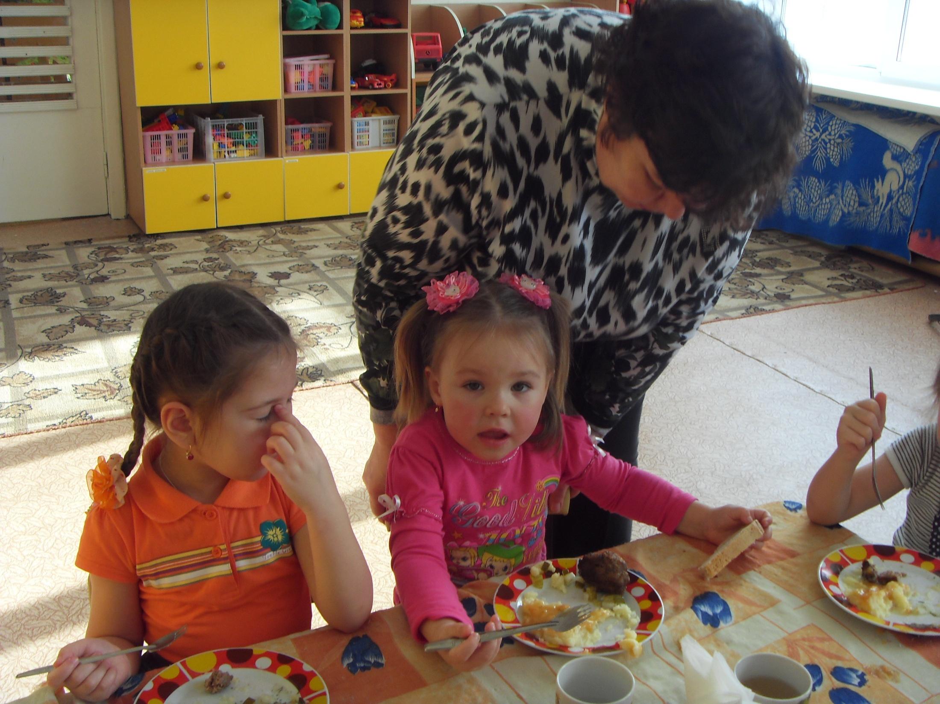

Slide 24
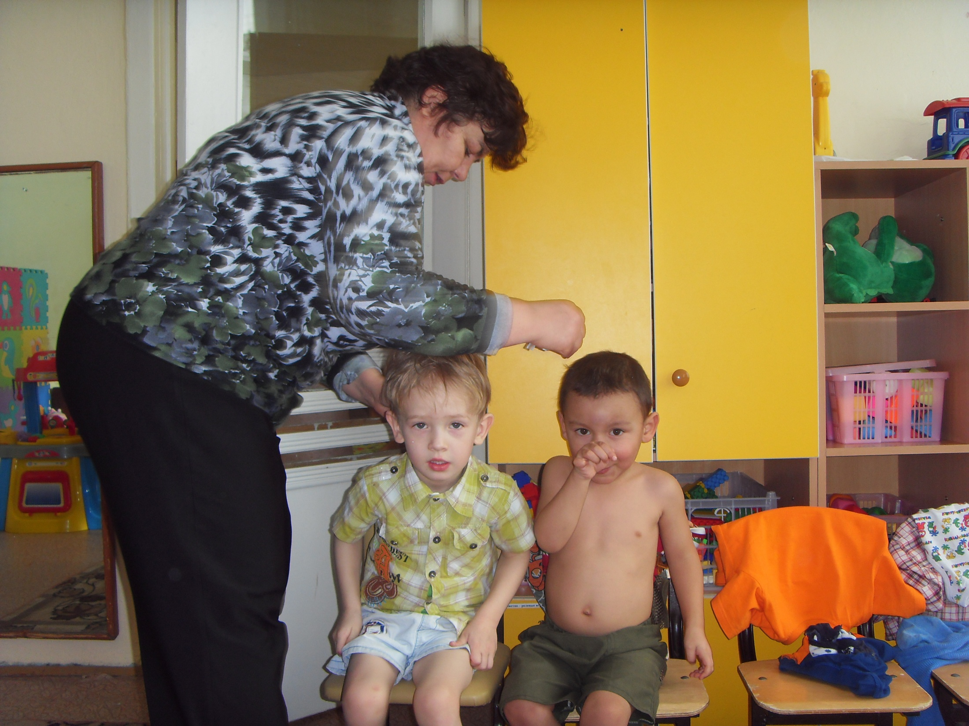

Slide 25
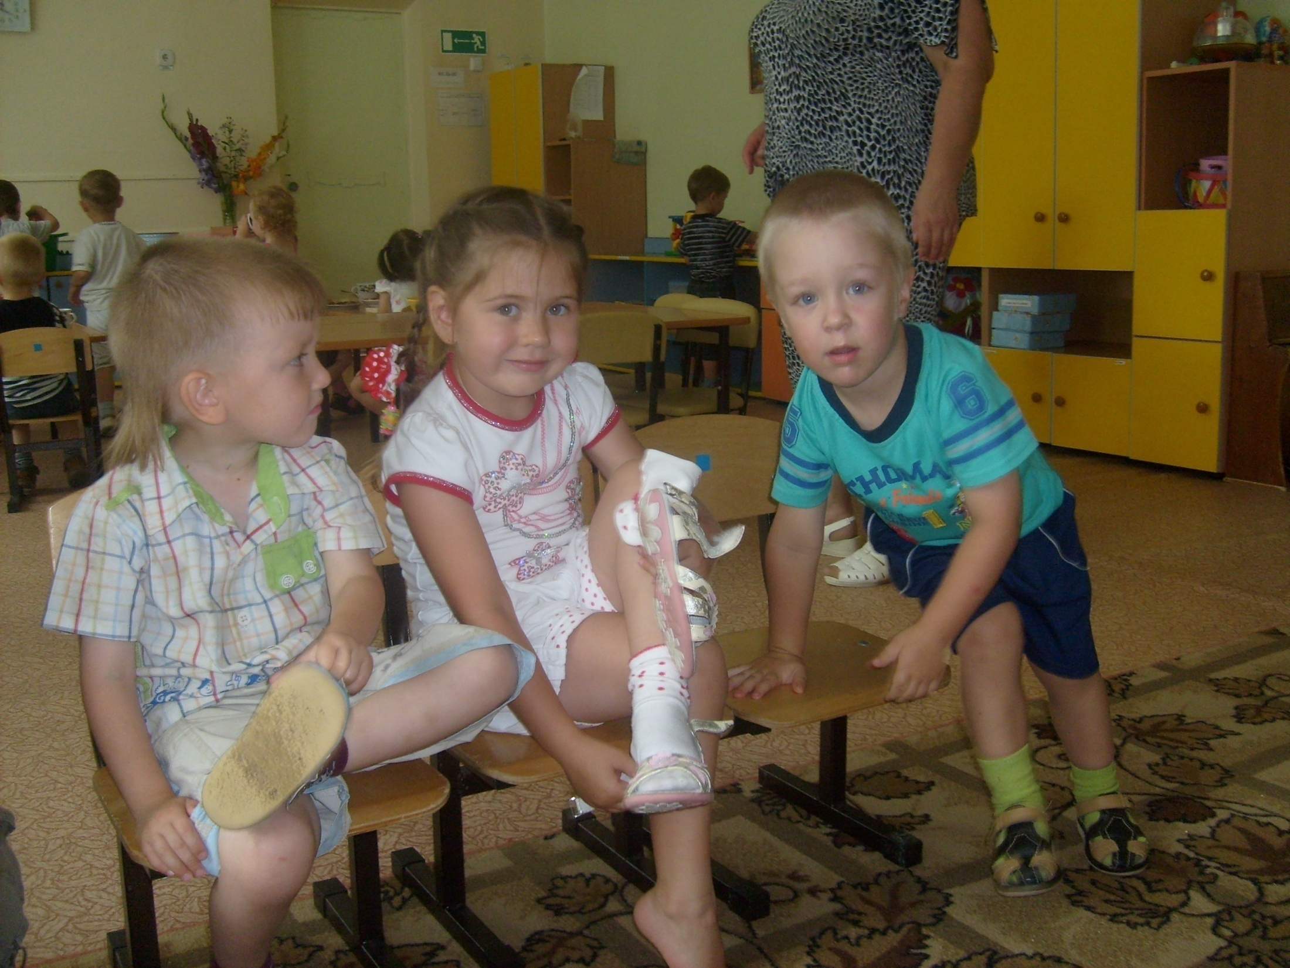

Slide 26
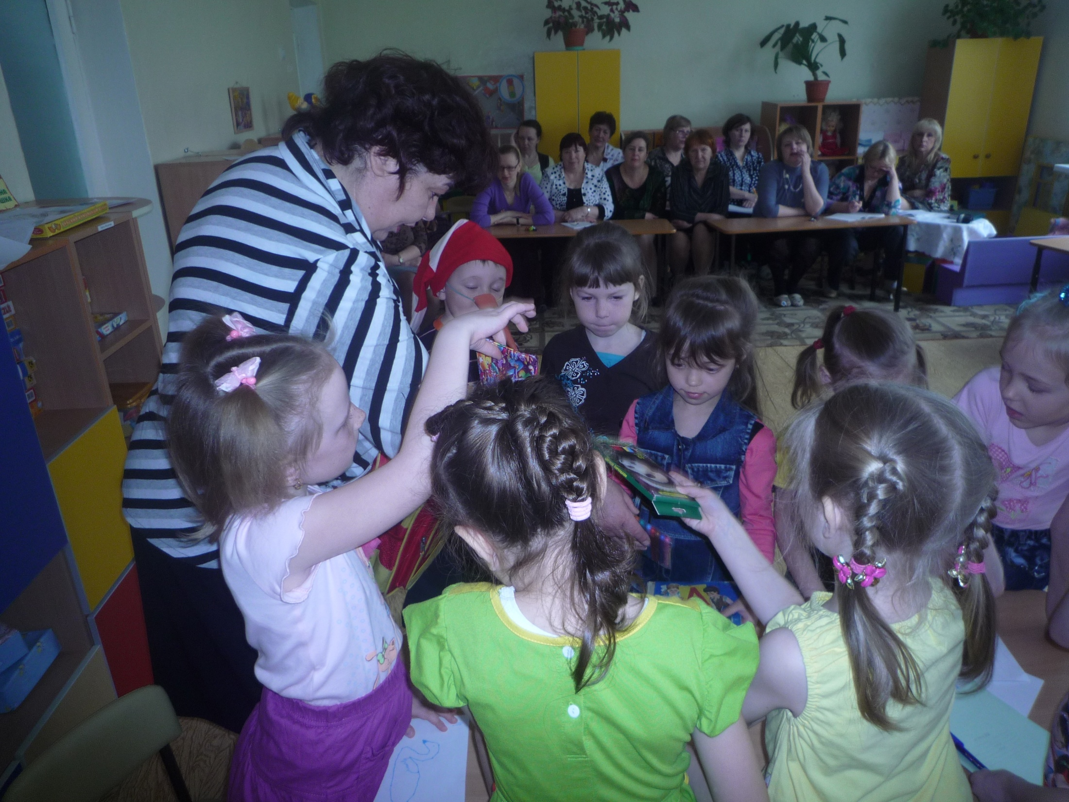

Slide 27
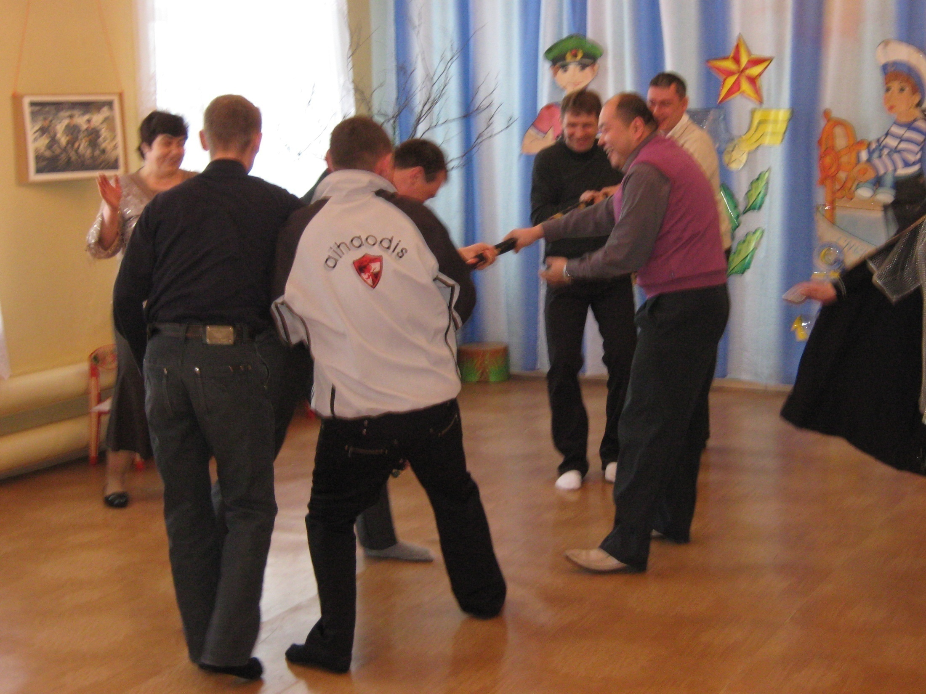

Slide 28
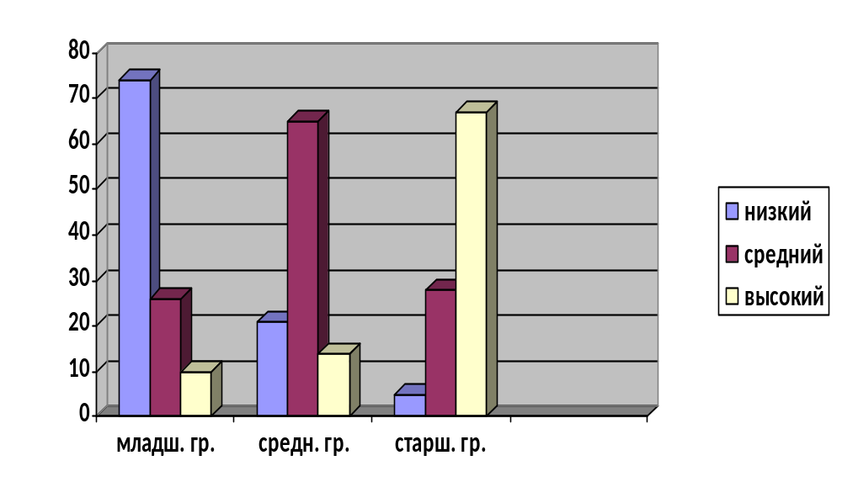
«Я и моё здоровье»

Slide 29
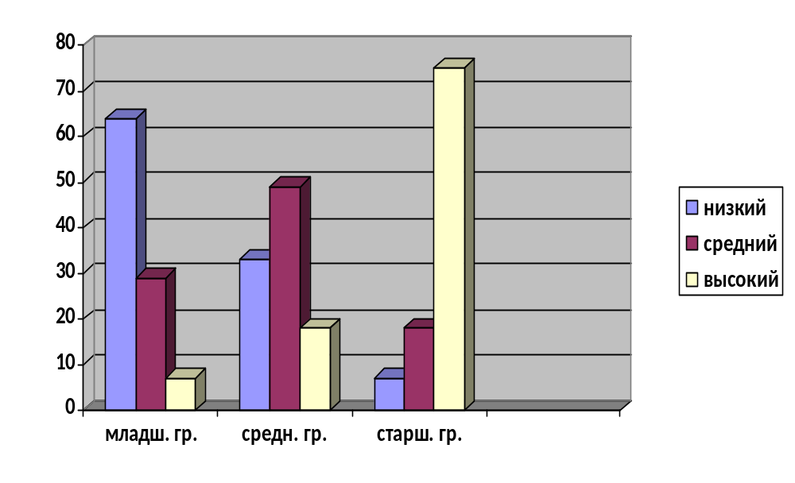
«Мой организм»

Slide 30
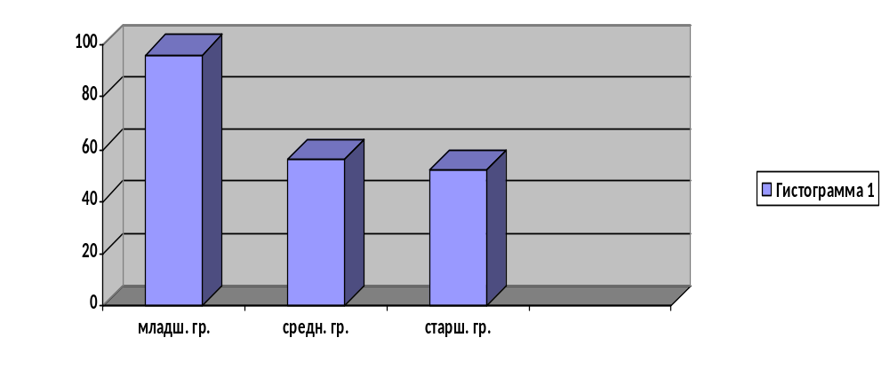
Количество случаев заболеваний ОРЗ

Slide 31
Методические рекомендации:
Разработать методический и демонстрационный материал;
Использовать игровые тренинги, в которых разыгрываются жизненные ситуации;
Использовать художественную литературу, где иллюстрируются опасные ситуации для жизни ребёнка;
Проводить экскурсии, беседы, игровые ситуации-загадки, опыты;
Привлекать родителей к мероприятиям в МДОУ.

Slide 32
Библиография:
1. Авдеева Н.Н., Князева О.Л., Стёркина Р.Б. Безопасность. – С-Пб.: Детство-ПРЕСС, 2002.
2. Антонов Ю.Е., Кузнецова М.Н., Саулина Т.Ф. Здоровый дошкольник. – М.: Просвещение, 2002.
3. Белая К.Ю., Зимонина В.Н., Куцакова Л.В. и др. Как обеспечить безопасность дошкольников. – М.: Просвещение, 2001.
4. Берсенева З.И. Здоровый малыш. – М.: Творческий центр, 2005.
5. Бочкарева О.И., Система работы по формированию здорового образа жизни. - Волгоград, 2005.
6. Вайнер Э.Н. Валеология. – М.: Флинт, 2001.
7. Гаврина С., Щербина С. Безопасность вашего малыша. – М.: Просвещение, 1997.
8. //Дошкольное воспитание. – 2004. - № 11.
9. //Дошкольное воспитание. – 2005. - № 10.
10. //Дошкольное воспитание. – 2006. - № 5, 6.
11. Зайцев Г.И., Колбанова В.В. Уроки Мойдодыра., Уроки Айболита. – С-Пб.: Акцент, 1994.
12. Катаева Л.И., Козлова С.А. Мой мир. – М.: Линка-ПРЕСС, 2000.
13. Сигимова М.Н., Формирование представлений о себе у старших дошкольников.- Волгоград. 2009.
14. Шорыгина Т.А., Беседы о здоровье. – М.: Творческий центр, 2006

